Slide 1

STOP SPAM
H-FAI

Slide 2
STOP SPAM
추진 배경
구현 방안
기대 효과

Slide 3
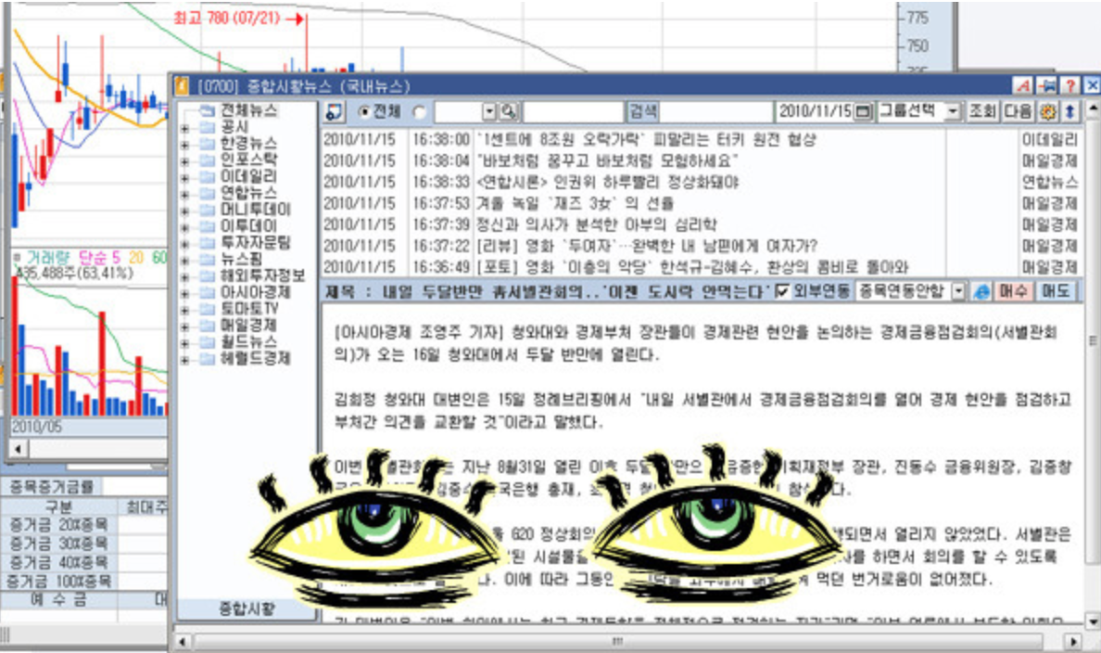
추진 배경
다양한 출처의 뉴스를 모두 확인하여 광고 뉴스를 필터링 하기에 불가능한 현실적 한계.
무분별한 광고성 스팸 뉴스에 따른 고객 민원 빈번.
일 평균 뉴스 30,000건

Slide 4

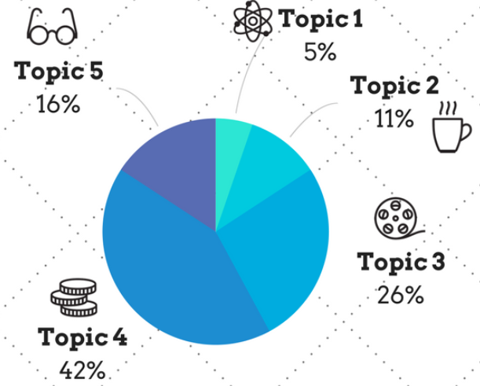
구현 방안 - 목표
텍스트 마이닝을 활용하여 수많은 뉴스 중 광고성 스팸 뉴스를 분류.
뉴스 주요 키워드를 추출하여 시각화 및 증시 영향도 예측.

Slide 5
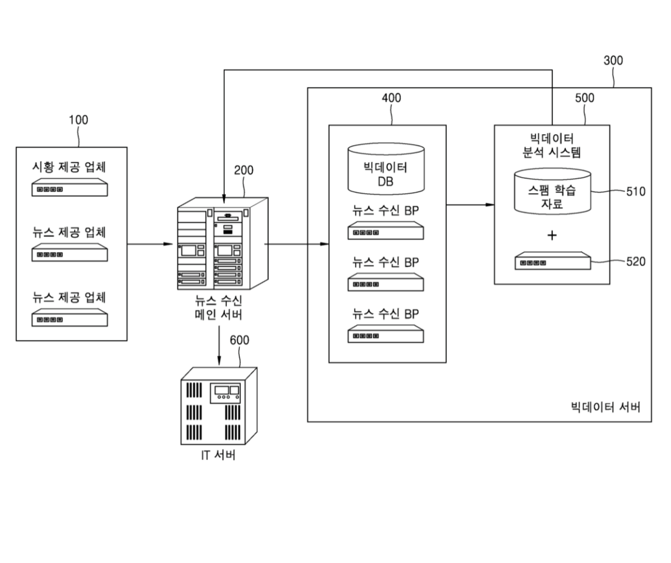
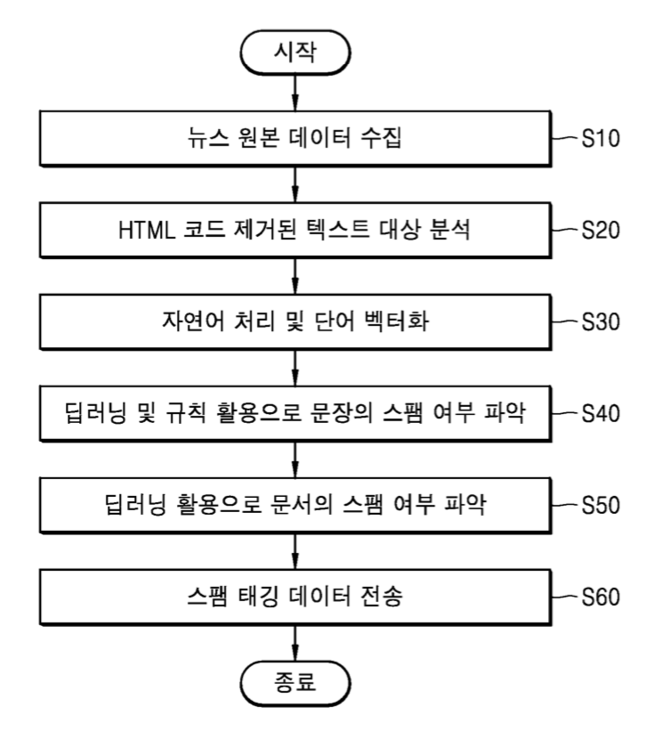
구현 방안 - 광고 뉴스 필터링
특정 단어를 필터링 하는 수준이 아닌 단어를 포함한 문장과 문서의 관계를 파악 후, 스팸성 뉴스를 필터링 하여 의미 있는 정보를 추출.
예상 시스템 구조
예상 데이터 처리 순서도
출처 : 미래에셋대우 AI 스팸 뉴스 필터링 서비스

Slide 6
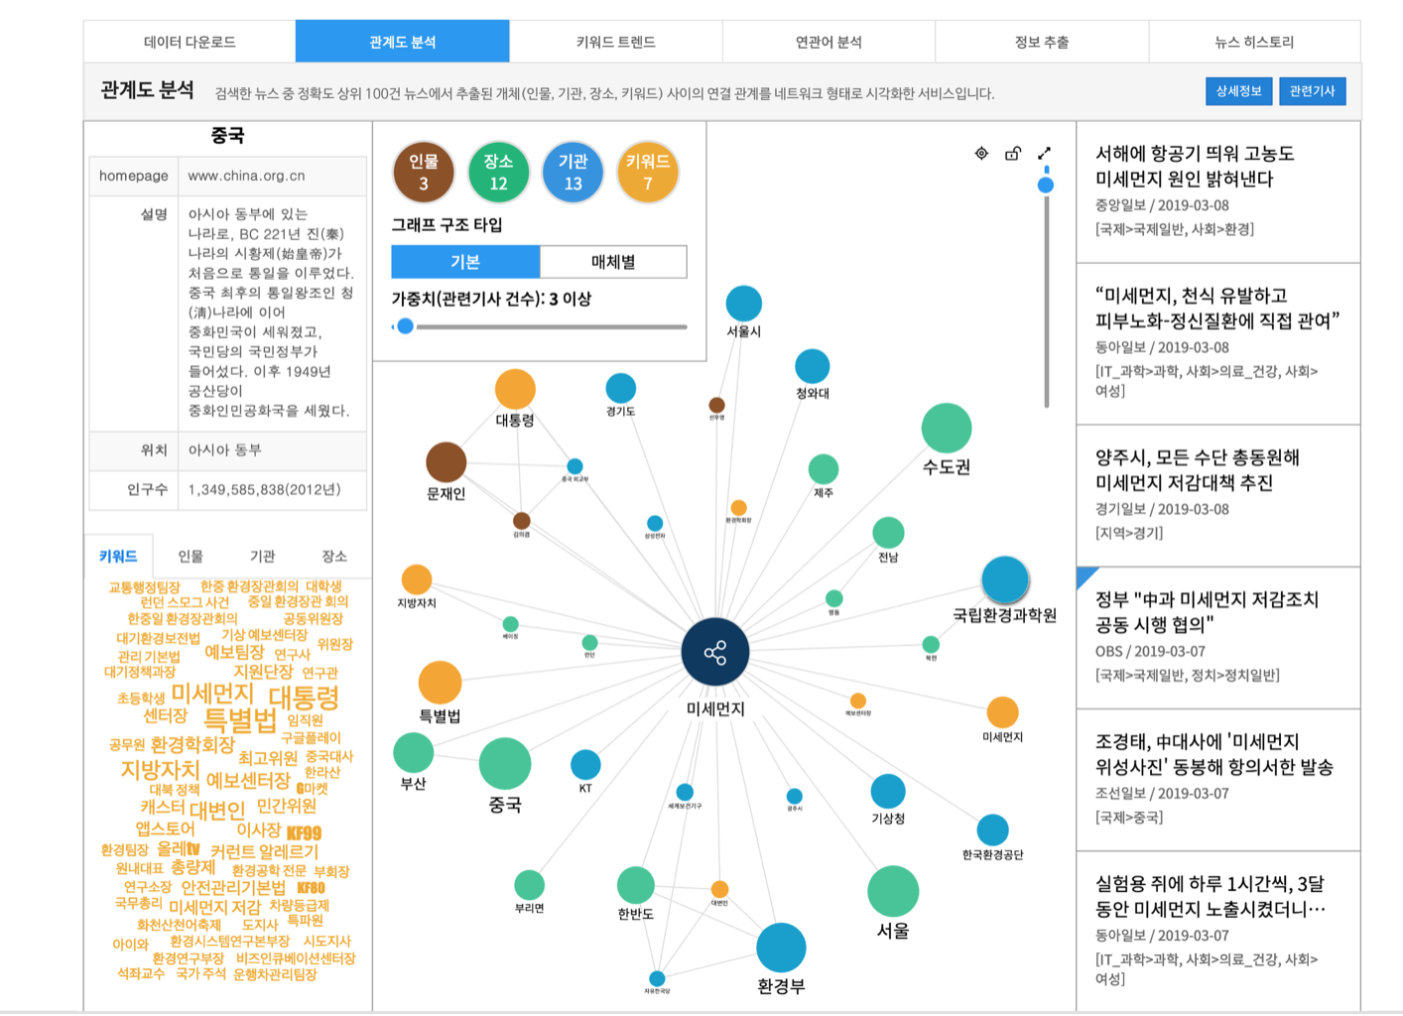
구현 방안 – 키워드 분석(사례)
필터링 된 뉴스 속에서 추출 된 키워드 간 관계 분석 및 시각화 데이터 제공
출처 : bigKinds

Slide 7
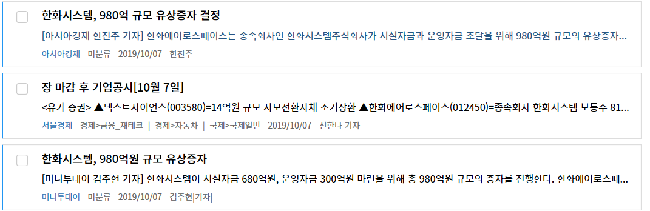
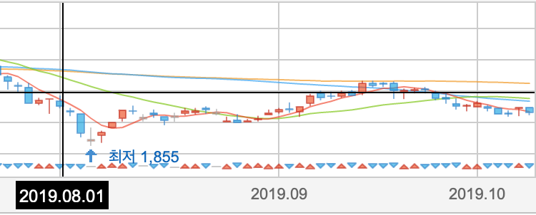
구현 방안 – 키워드 분석(예상 설계도)
추출 된 키워드에 연관 된 뉴스 확인
해당 뉴스들의 감정 분석을 통해 키워드가 증시에 미치는 영향도 예상
AI
한화시스템
긍정 ? 부정 ?
IPO
고려대

Slide 8
구현 방안 - WBS
3개월 간 해당 일정에 맞게 액션러닝 수행
내용 | (10.11-10.24) | (10.25-11.7) | (11.8-11.29) | (11.30-12.13)
데이터 분석 및 전처리
파일럿 모델 구축
피드백 반영 및 모델 성능 고도화
최종 마무리 및 제안 발표 준비
중간 발표(11.7)
최종 발표(12.13)
※ 데이터 분석 및 전처리 : 데이터 추출 후 라벨링, 형태소 분석, 키워드 추출 알고리즘 적용
※ 파일럿 모델 구축 : 적합한 모델 조사, 적용, 결과 비교

Slide 9
기대 효과
STOP SPAM ! 유의미한 정보 제공
“
”
고객 만족도 향상
키워드 분석 및 시각화를 통한
“
”
고객 편의성 증대
감정분석을 활용한 증시 영향도 예측
“
”
고객 서비스 품질 향상

